Slide 1




Sistema web de reservas para barbería
Integrantes: Salomón Araque M. · Tomas Upegui L. · Jhostin Alejandro Medina V.
Institución educativa: Juan Maria Cespedes
Media técnica: Programacion de software
Notes:
Presentar el nombre del proyecto, los integrantes, el colegio y la media técnica. Completar los textos entre corchetes.
1

Slide 2

PROBLEMA O NECESIDAD
2 / 8
Reservar Un corte no deberia ser algo comlpicado
El problema
¿A quién beneficia?
Muchas barberías manejan las citas por llamadas o mensajes sueltos: se cruzan horarios, se olvidan reservas y el cliente no sabe qué horas están libres.
• Clientes: reservan rápido y ven horarios disponibles.
• Barberos: tienen su agenda organizada.
• El negocio: menos citas perdidas y mejor atención.
Notes:
Explicar el problema con ejemplos reales de la barbería.
2

Slide 3


OBJETIVOS
3 / 8
Lo que queremos lograr
Objetivo general
Desarrollar un sitio web de reservas de citas de barberia para que reservar un corte no sea algo complicado
Objetivo especifico 1
Objetivo especifico 2
Diseñar un inicio de sesión y registro de usuarios con validación de campos.
Crear un módulo de reservas donde el cliente elija servicio, barbero, fecha y hora.
Objetivo especifico 3
Objetivo especifico 4
Que el cliente pueda conocer las instalaciones de la barberia sin tener que ir a conocerla personalmente
Mostrar los servicios de la barberia sin tener que contactar personalmente con alguien
Notes:
3

Slide 4

SOLUCIÓN DE SOFTWARE
4 / 8
Una aplicación web para reservar en minutos
1
2
3
Inicio de sesión y registro
Elegir servicio y precio
Elegir barbero
4
5
6
Calendario y horas libres
Resumen de la reserva y total
Contacto y ubicación
Notes:
Aplicación: página web de reservas. Mencionar las funciones principales.
4

Slide 5



TECNOLOGÍAS
5 / 8
Herramientas de FrontEnd que usamos
Lenguajes
Framework
Librerías
HTML5
CSS3
JavaScript
Bootstrap 5
Plantilla CoreBiz (BootstrapMade)
Bootstrap Icons
AOS (animaciones)
Swiper (carrusel)
Google Fonts
Notes:
5

Slide 6

PLAN DE TRABAJO
6 / 8
Actividades, responsables y fechas
Actividad | Responsable | Fecha estimada
Elegir plantilla y organizar el equipo | Salomón Araque | Semana 1
Colores, fotos e identidad visual | Jhostin Medina | Semanas 1-2
Código de la página e inicio de sesión | Tomas Upegui y Salomón Araque | Semanas 2-4
Módulo de reservas (calendario y horarios) | Tomas Upegui y Salomón Araque | Semanas 4-5
Pruebas, correcciones y presentación | Todo el equipo | Semana 6
Notes:
Ajusta las fechas a las reales de tu proyecto.
6

Slide 7
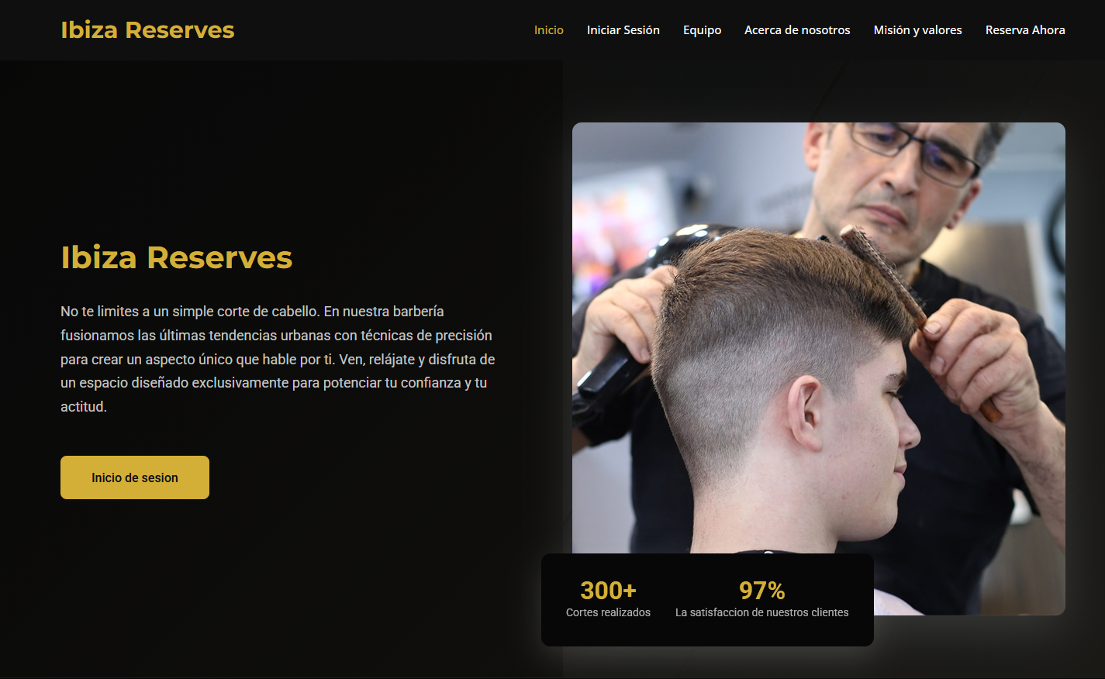



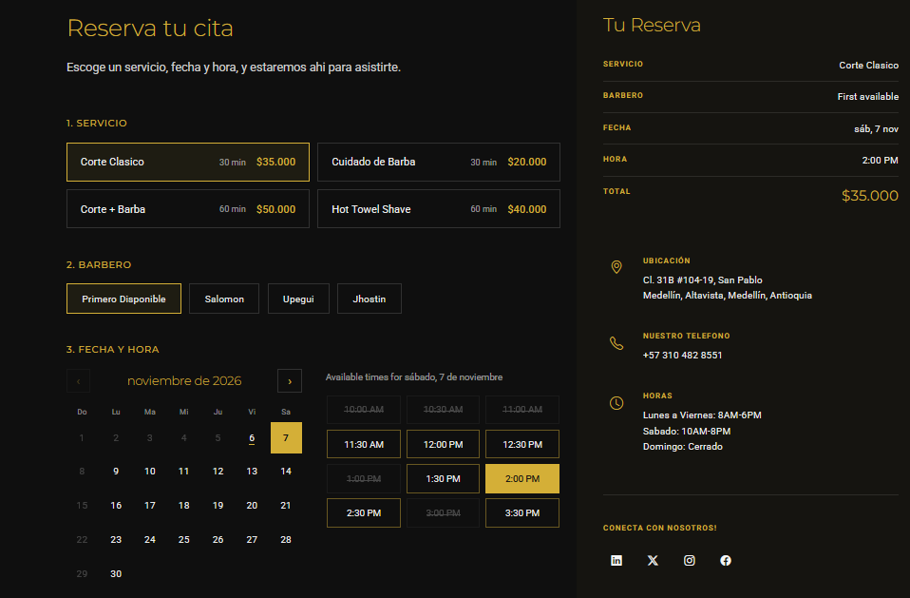
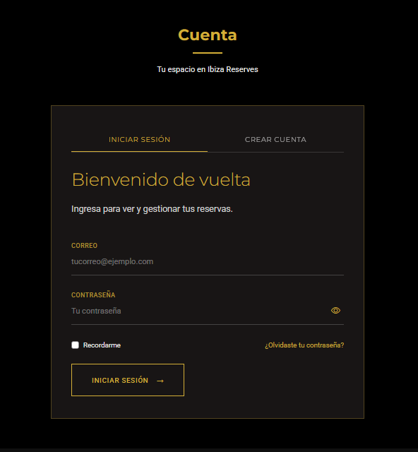

El producto que entregaremos
7 / 8
Un sitio web funcional, con diseño negro y dorado, inicio de sesión y reserva de citas.
Pega aquí la captura:
Pantalla de inicio
RESULTADOS ESPERADOS
Notes:
Reemplaza los recuadros por capturas de pantalla del sitio.
7

Slide 8

CONCLUSIÓN Y FUENTES
8 / 8
Beneficios y fuentes consultadas
Beneficios
Fuentes
• Reservas más rápidas y ordenadas.
• Mejor experiencia para el cliente.
• Una imagen moderna para la barbería.
• Base para conectar luego con una base de datos.
BootstrapMade: bootstrapmade.com
Bootstrap: getbootstrap.com
Bootstrap Icons: icons.getbootstrap.com
W3Schools: w3schools.com
Canva: canva.com
Notes:
8

